Slide 1


서울특별시 종로구 상권분석
3조
김상규, 이웅희, 조병무

Slide 2


01
Motivation
주제를 선정한 이유
03
Analysis Plan
분석계획
02
Progress
테이블 사용 및 진행

Slide 3
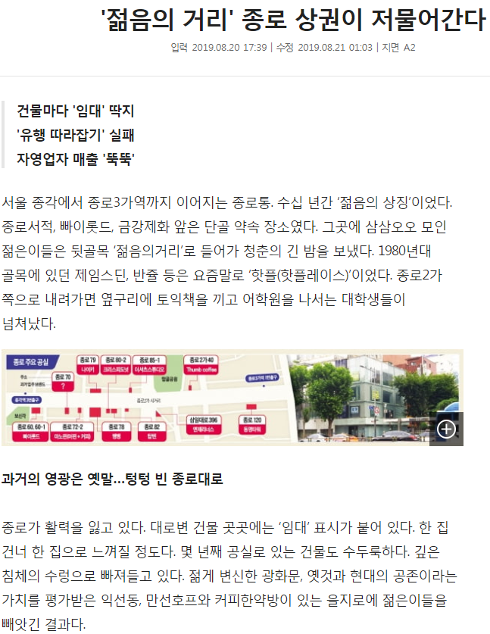
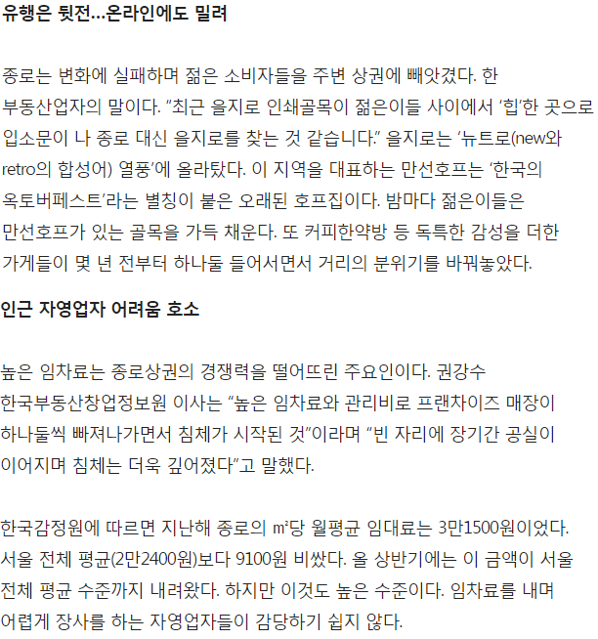
Motivation _주제를 선정한 이유

Slide 4
Progress _테이블 사용 및 진행
A
B
성, 연령별 유동인구
시간대별 유동인구
유동인구
매출
요일별 유동인구
성, 연령별 매출
시간대별 매출
외국인
국적별
유동인구
요일별 매출
유입인구
D
C

Slide 5
Analysis Plan _분석 계획
매출별 순위
실패 요인 분석
하위권 추출
해결 방안 모색

Slide 6

THANK YOU

